Slide 1
Canalombric
(Robot d’aspiration centralisée)

Slide 2
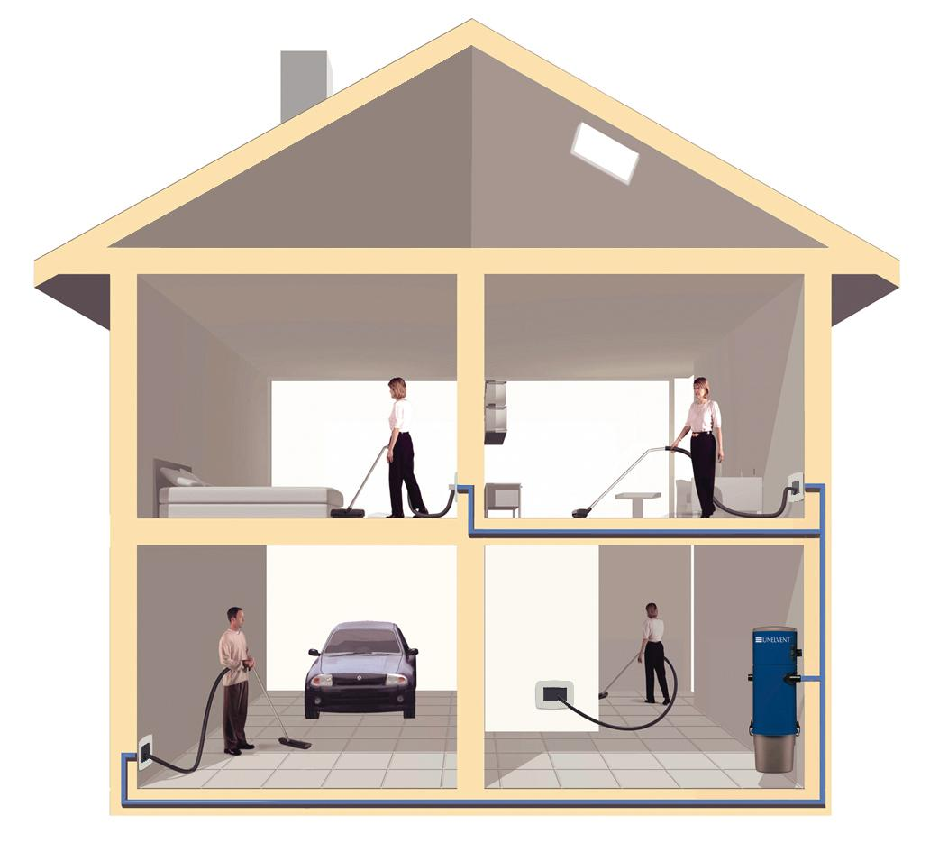
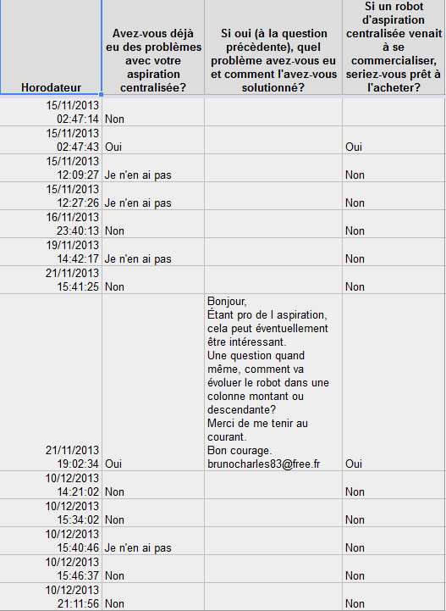
Présentation
Pourquoi ce projet?
Etude du marché

Slide 3
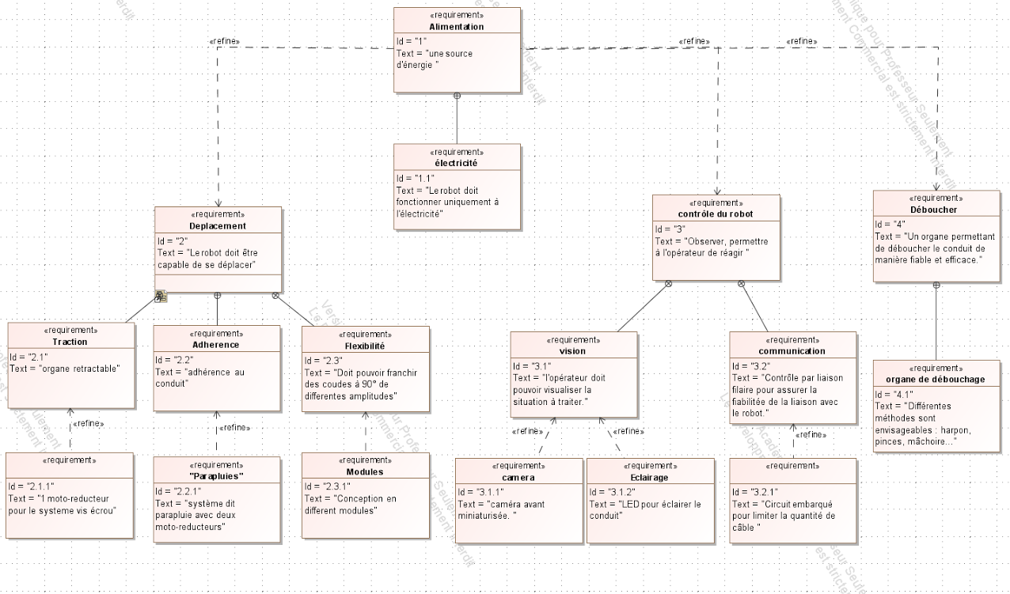
Cahier des charges
En diagramme des exigences

Slide 4
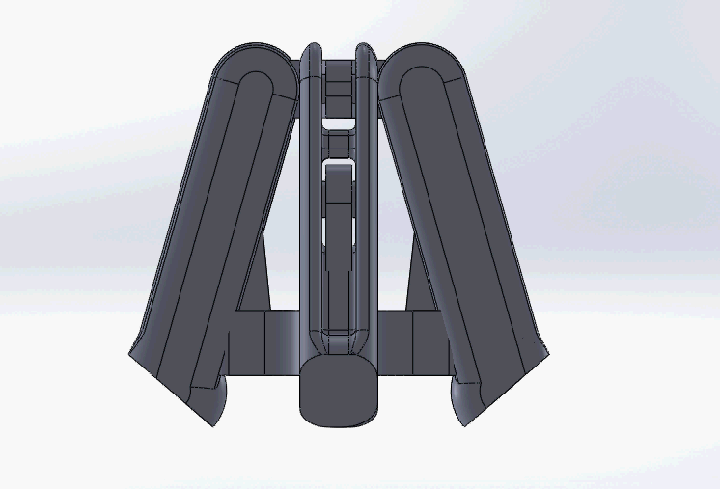
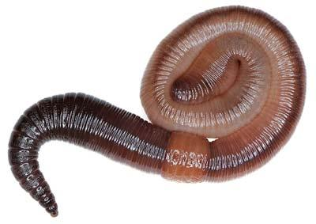
Analyse de l’existant
Biomimétisme
Canalombric
Nous nous sommes inspiré du mouvement du lombric pour l’avancée du robot. Mais aussi d’un objet du quotidien qui est le parapluie.

Slide 5
La flexibilité
na
Méthode ASIT (Advanced Systematic Inventive Thinking)
Recherches d’idées créatives avec les outils ASIT
Unification
Multiplication
Effet indésirable
Présence d’un
obstacle dans les
canalisations
Monde du problème
Robot
Canalisation
Objet de blocage
Division
Casser la symétrie
Objet de la division : Robot
Liste des parties : Partie Avant
Partie Centrale
Partie Arrière
Bilan : L’objet “robot” sera divisé. Ses parties seront réorganisées dans le temps ou l’espace

Slide 6
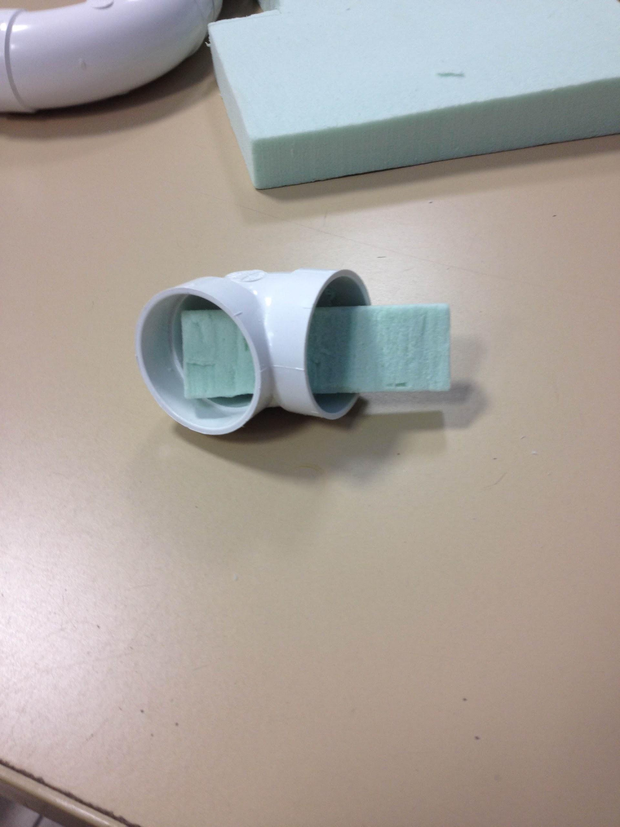
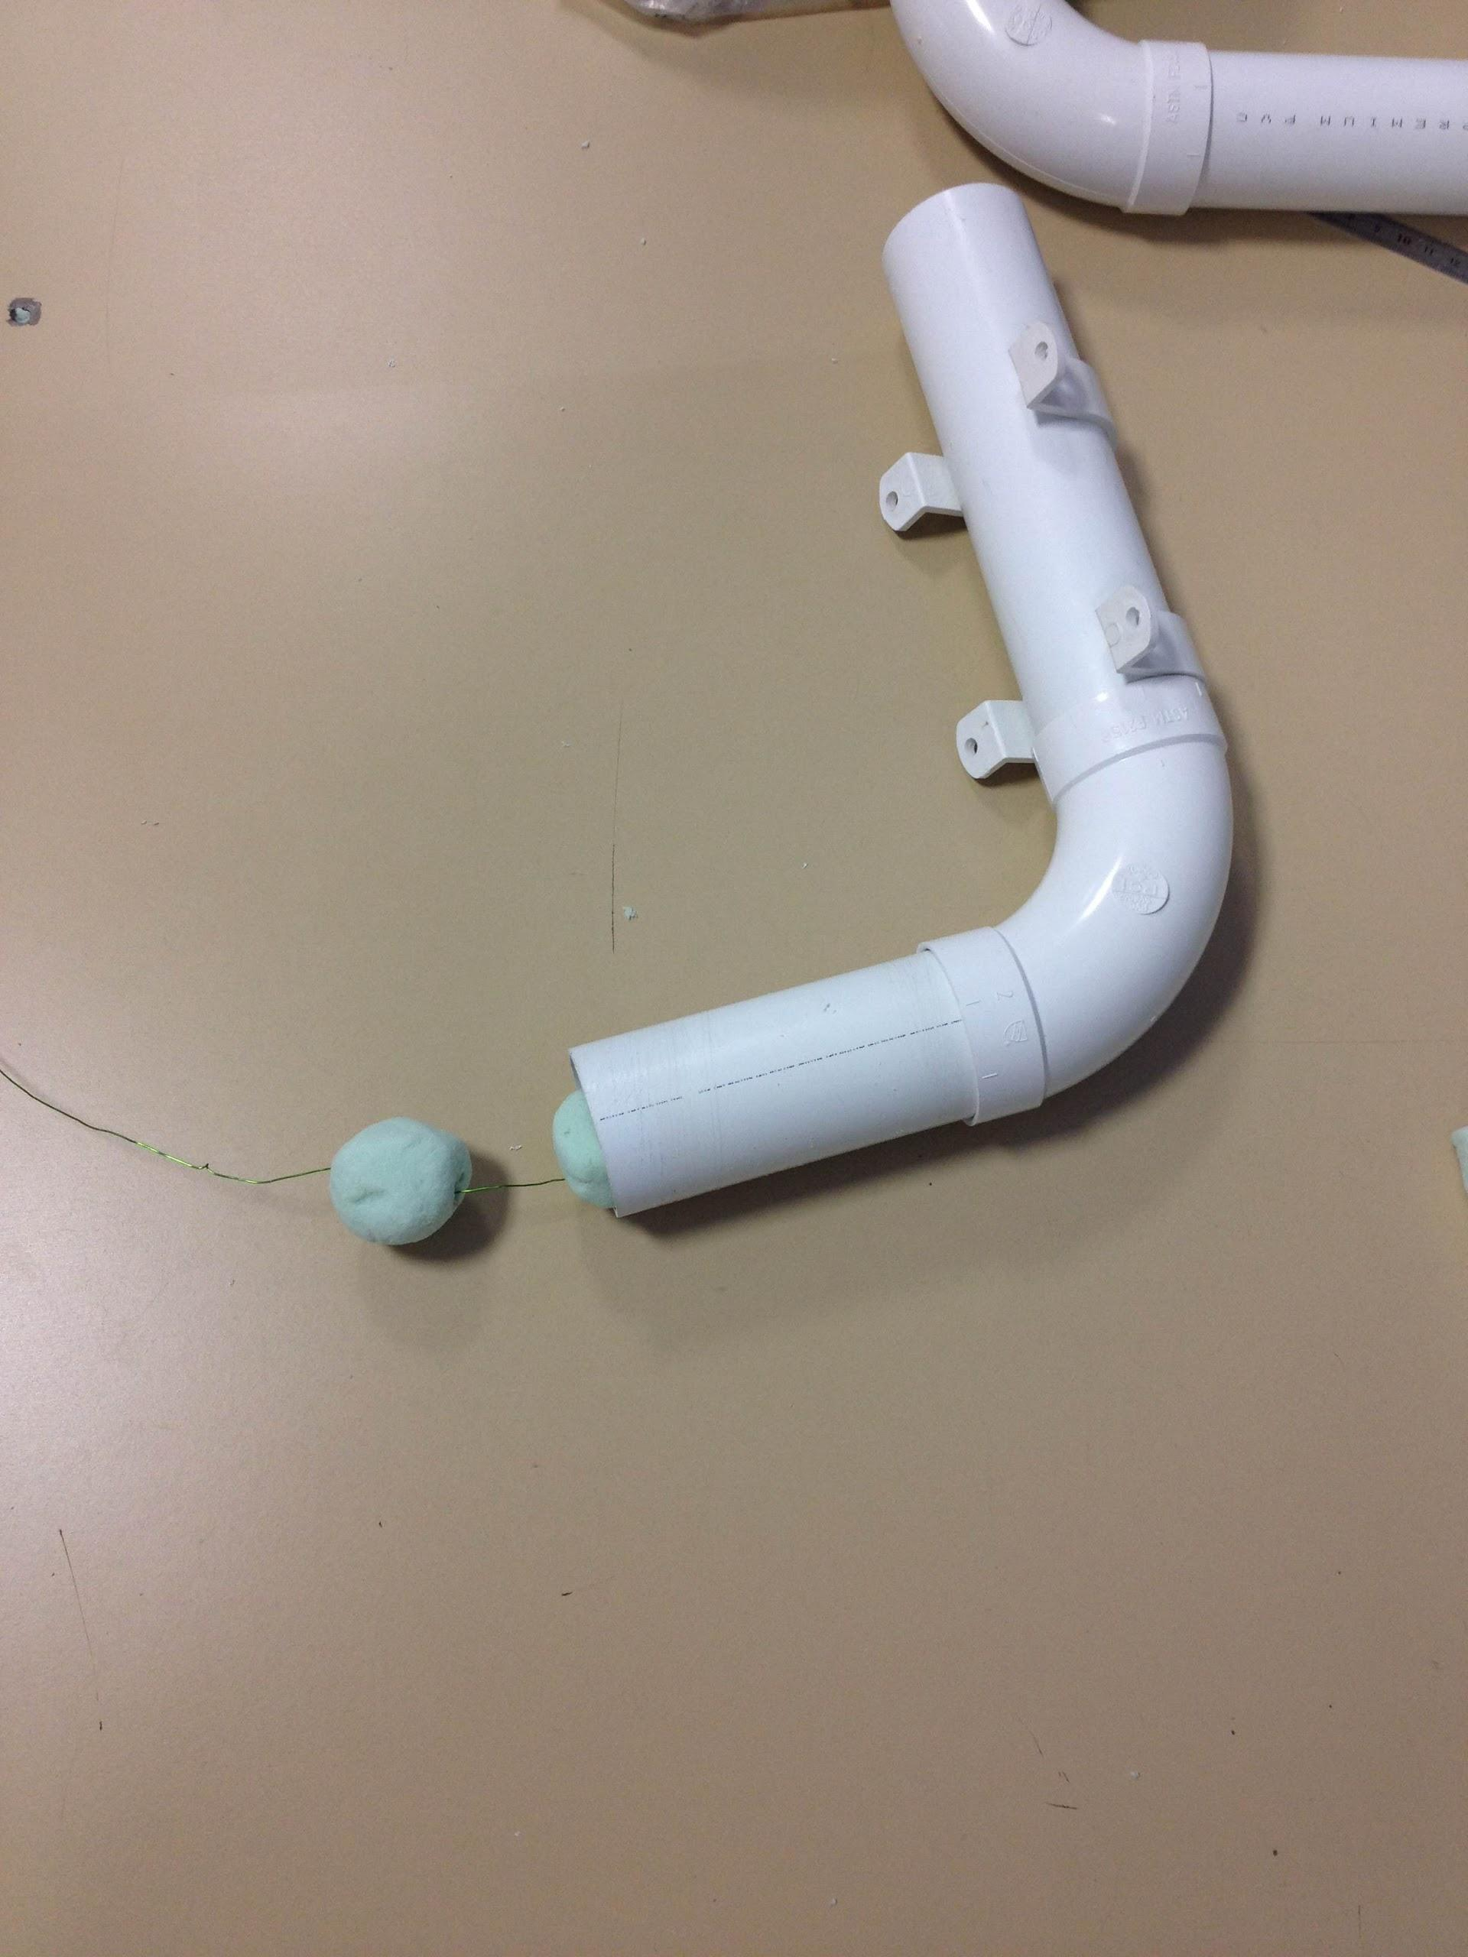
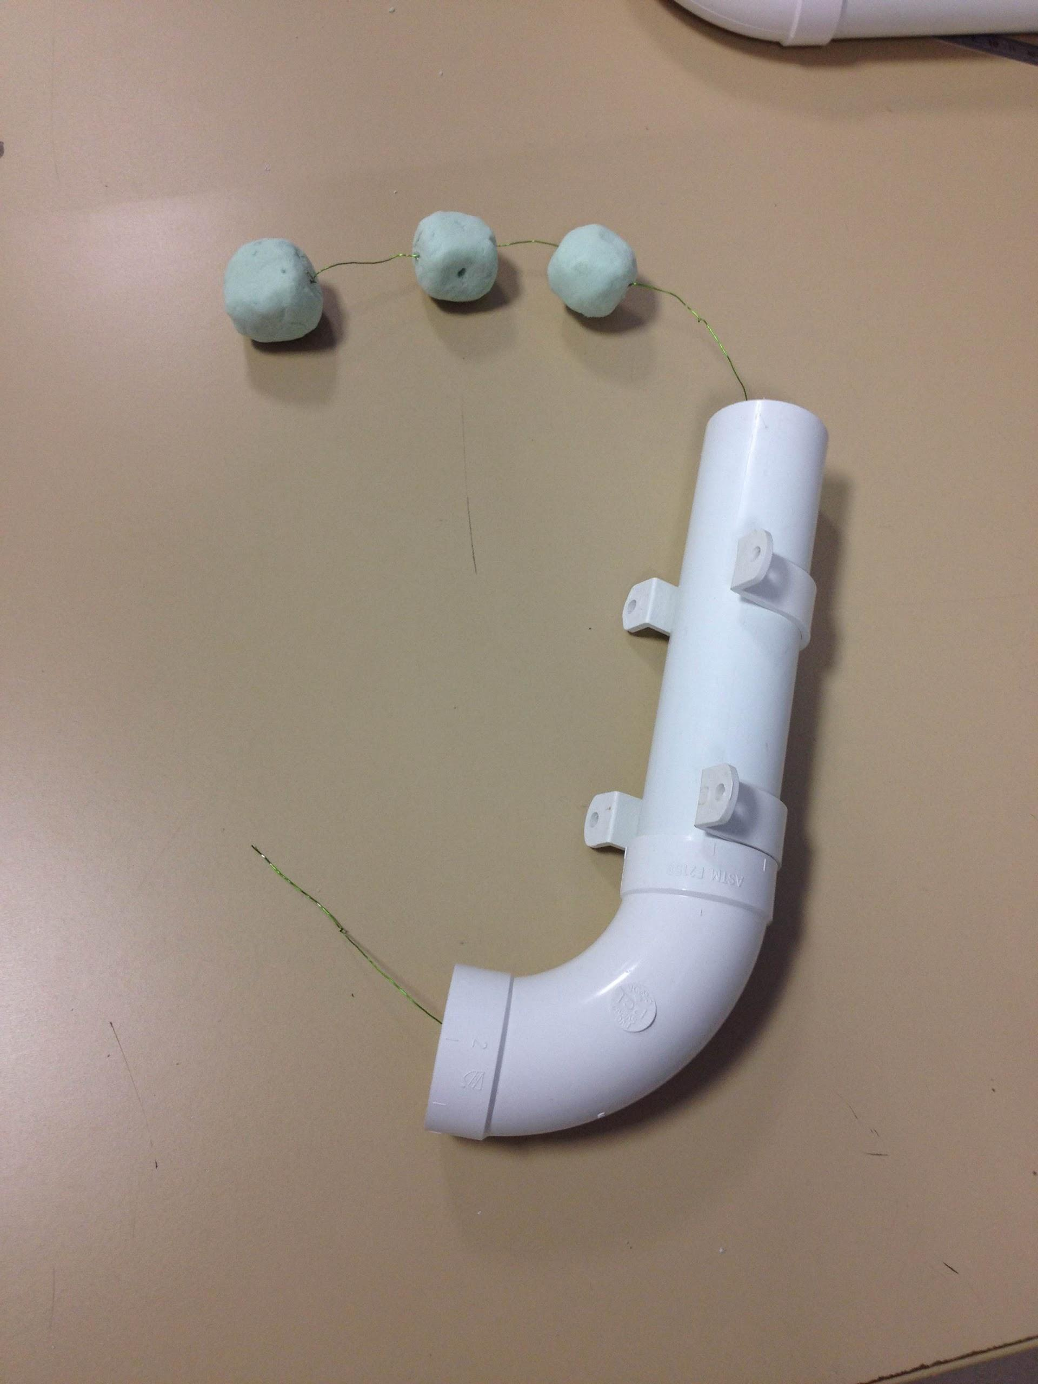
Fléxibilité
Dimensionnement

Slide 7
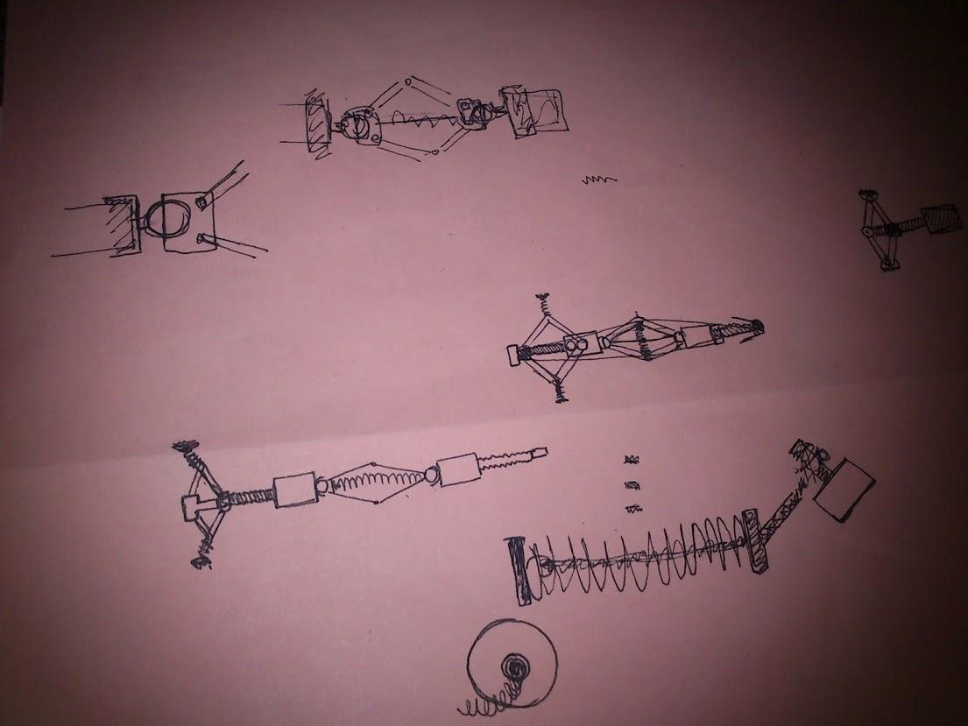
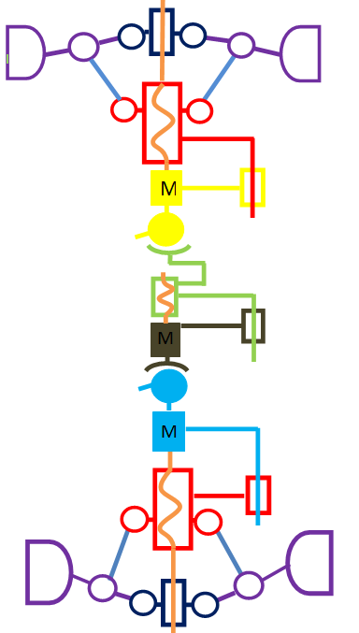
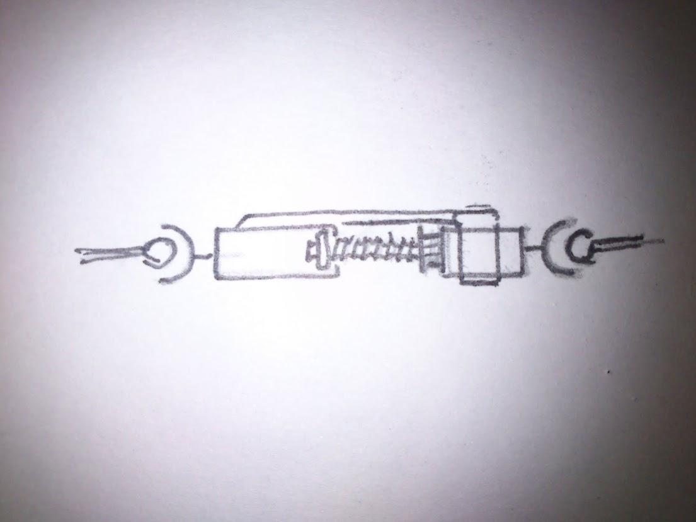
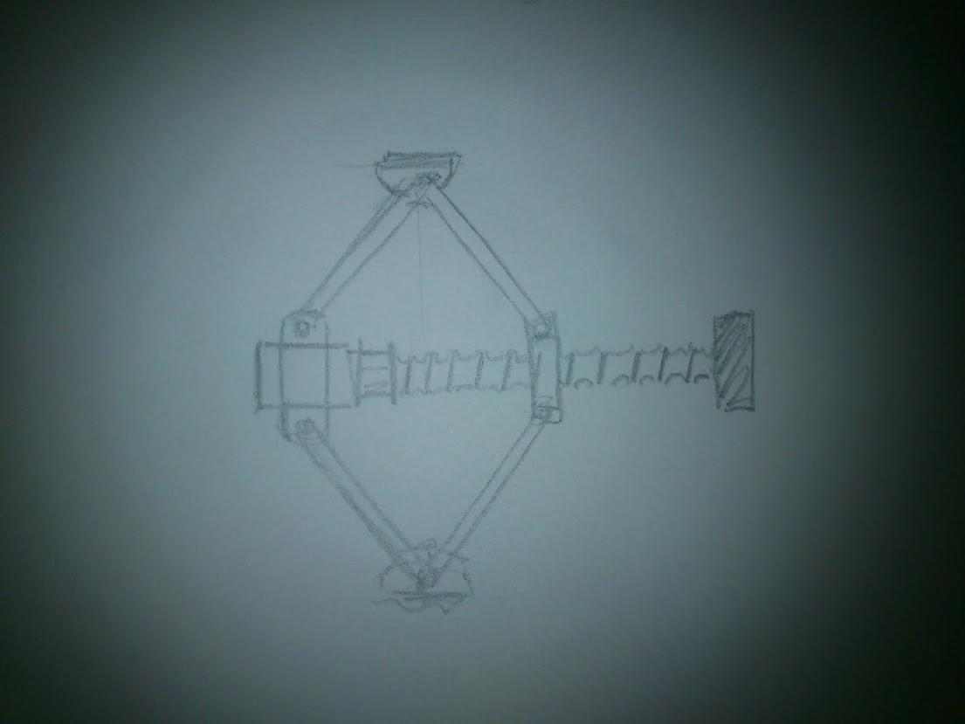
Modélisation
na
Schéma cinématique et croquis

Slide 8
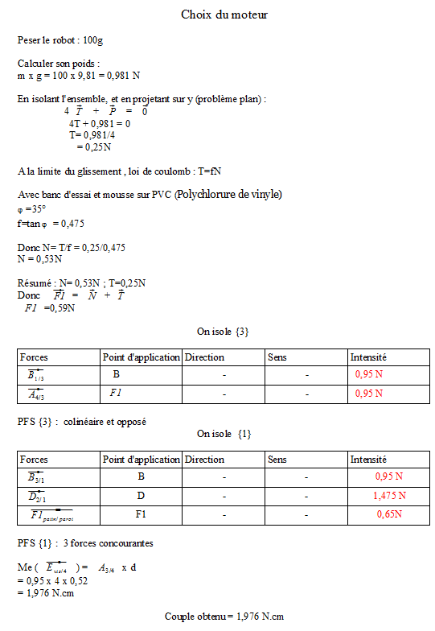
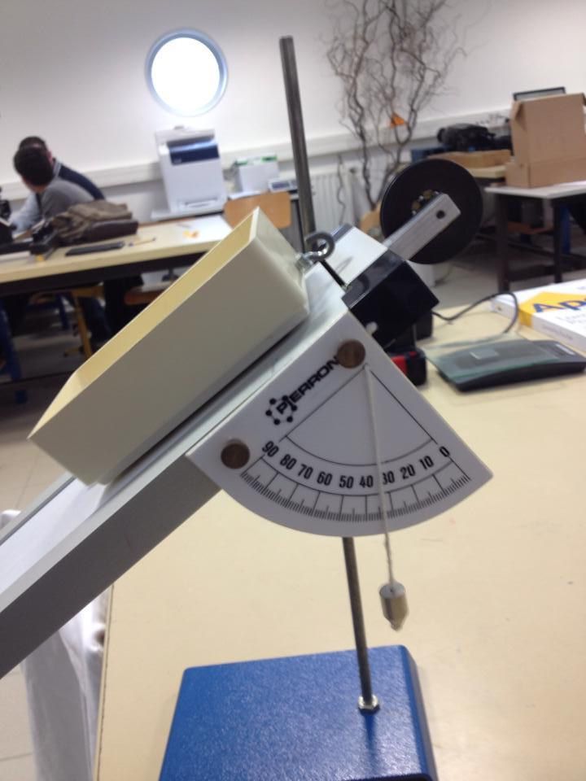
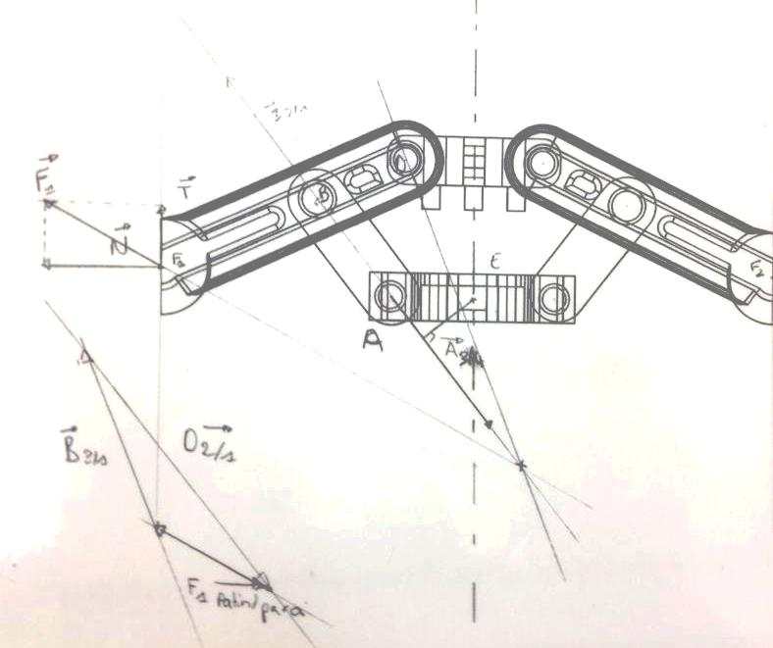
Adhérence du robot
Choix du moteur
Calcul du coefficient de frottement
Étude statique faite sur papier
couple du moteur : 2.35 N.cm

Slide 9
Adhérence du robot
Modèle chaîne d’acquisition
F1 exercé pour permettre l’adhérence du robot dans les canalisations est contrôlé par la mesure de I du moteur à courant continu.
En théorie, F1 correspond au couple de 1.975 N.cm. Ce qui nous permet la coupure moteur I qui est de 200mA

Slide 10
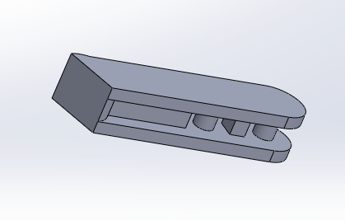
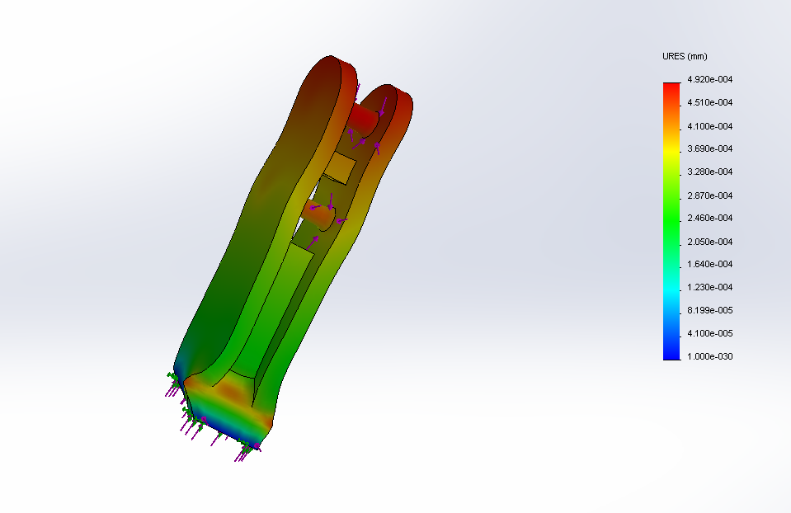
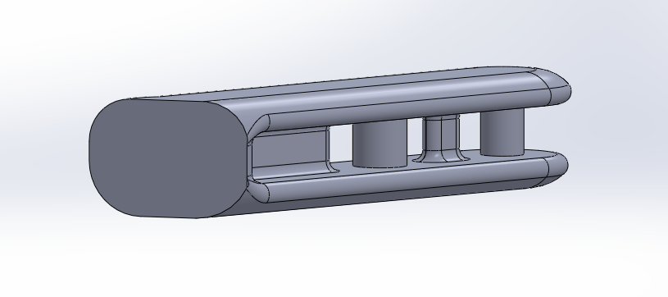
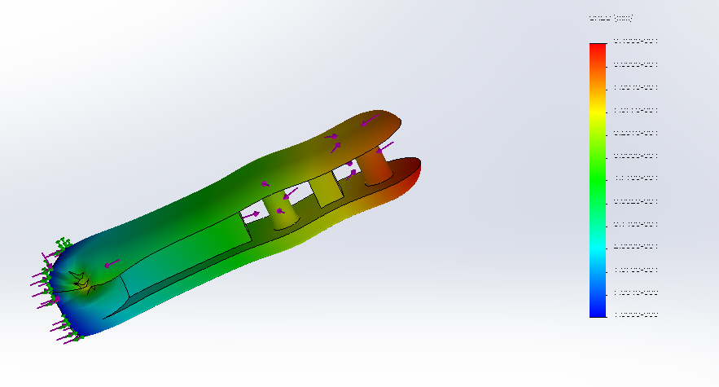
Adhérence du robot
Test RDM
Pièce initiale
Pièce finale

Slide 11
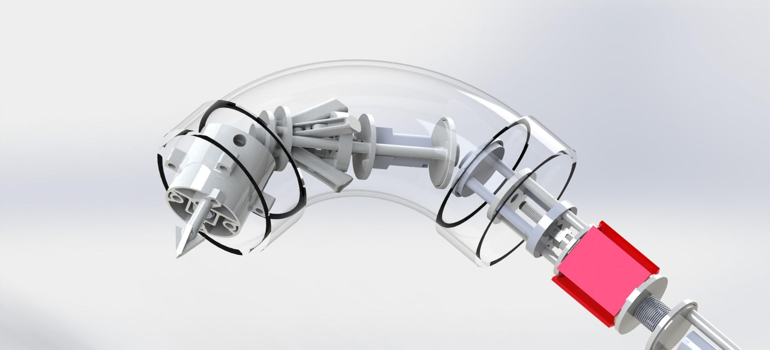
Passage dans un coude

Slide 12
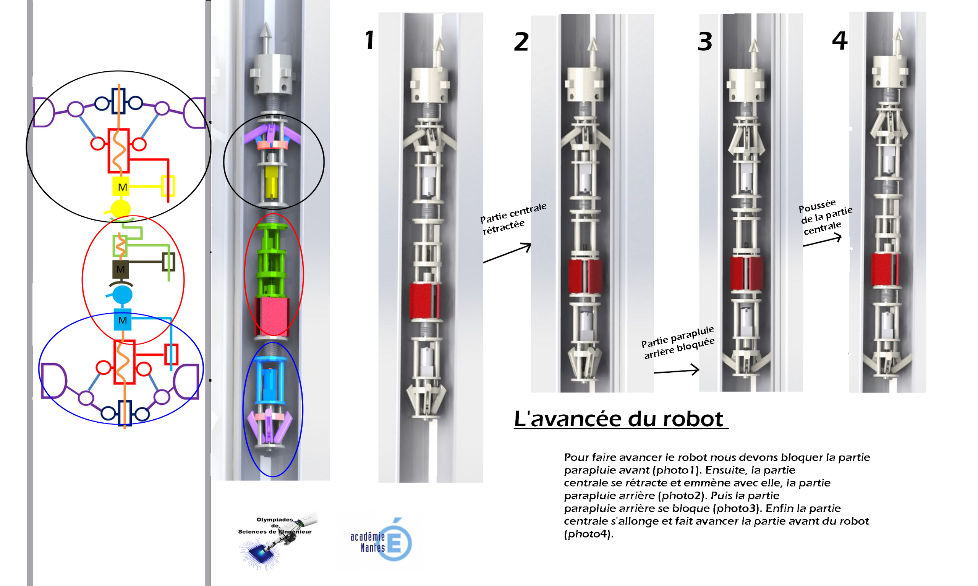
Avancée du robot

Slide 13
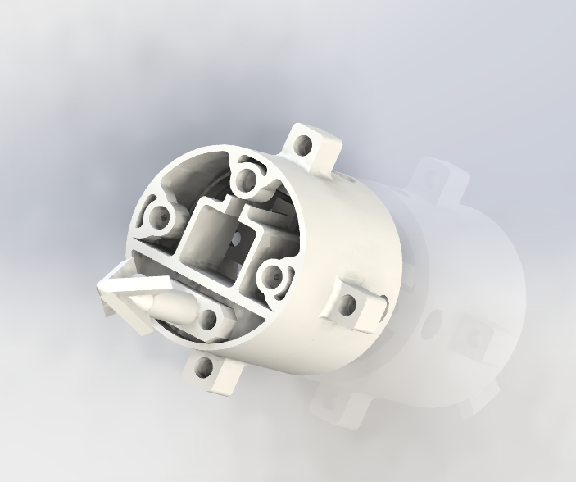
Déboucher
Tête du robot
Avec caméra, harpon et led.

Slide 14
Avancée du robot
- Liaison filaire
- Temps d’intervention : 2h 45 pour 25 mètres

Slide 15
FIN

